Slide 1
Application du 1er principe de la thermodynamique à la réaction chimique
Agrégation

Slide 2


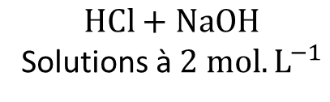
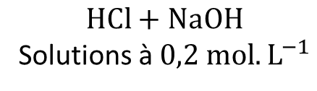
Mise en évidence d’effets thermique
T = °C
T = °C

Slide 3
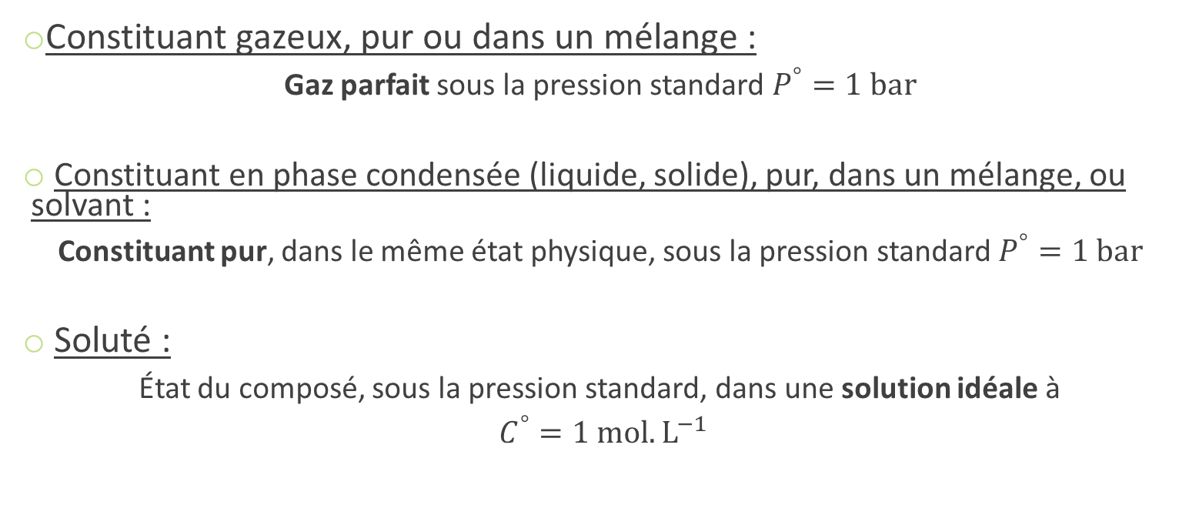
État standard

Slide 4
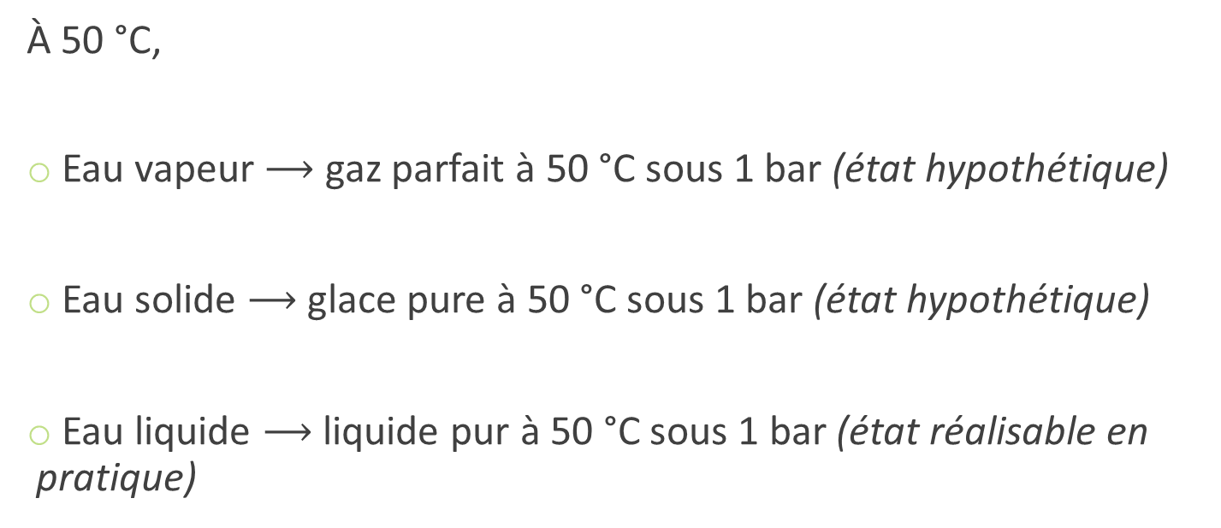
État standard : exemple de l’eau

Slide 5


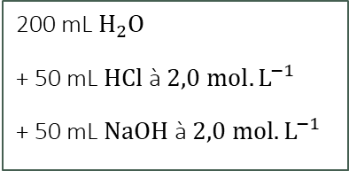
Thermomètre

Slide 6
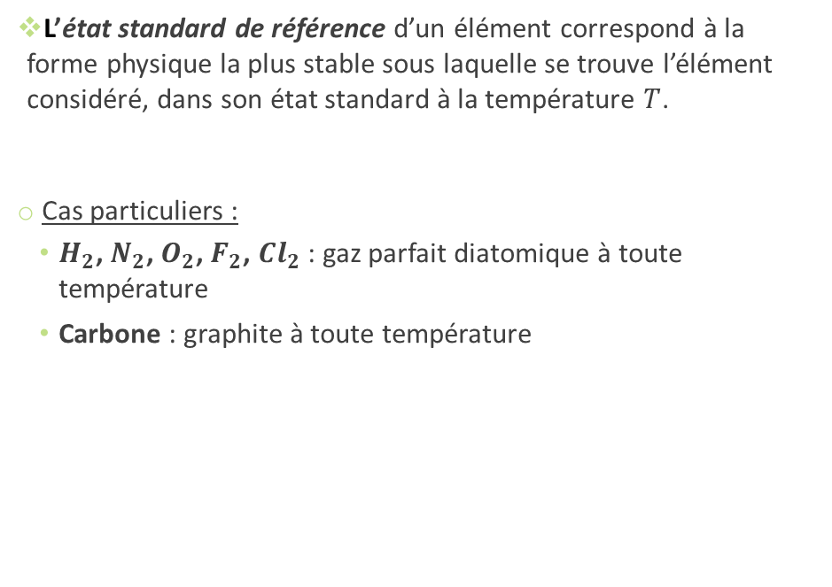
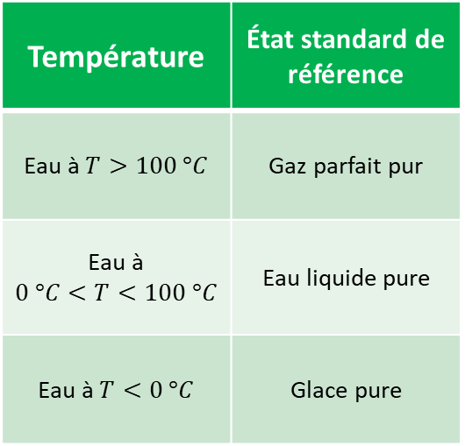
État standard de référence d’un élément

Slide 7
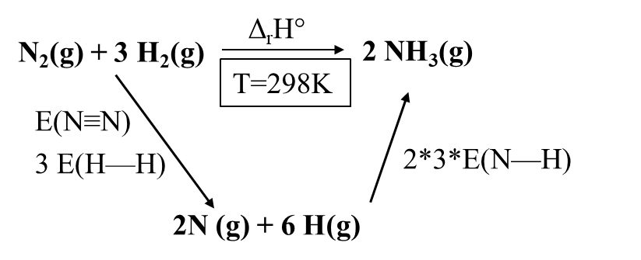
Enthalpie standard de réaction de synthèse de l’ammoniac
E(N ≡ N) = 940 kJ·mol⁻¹
E(N−H) = 380 kJ·mol⁻¹
E(H−H) = 430 kJ·mol⁻¹

Slide 8

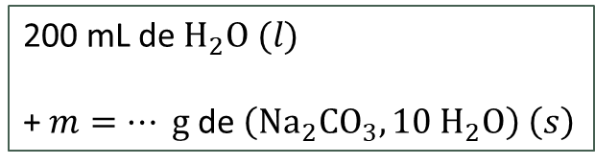
Thermomètre

Slide 9
Merci

